Slide 1
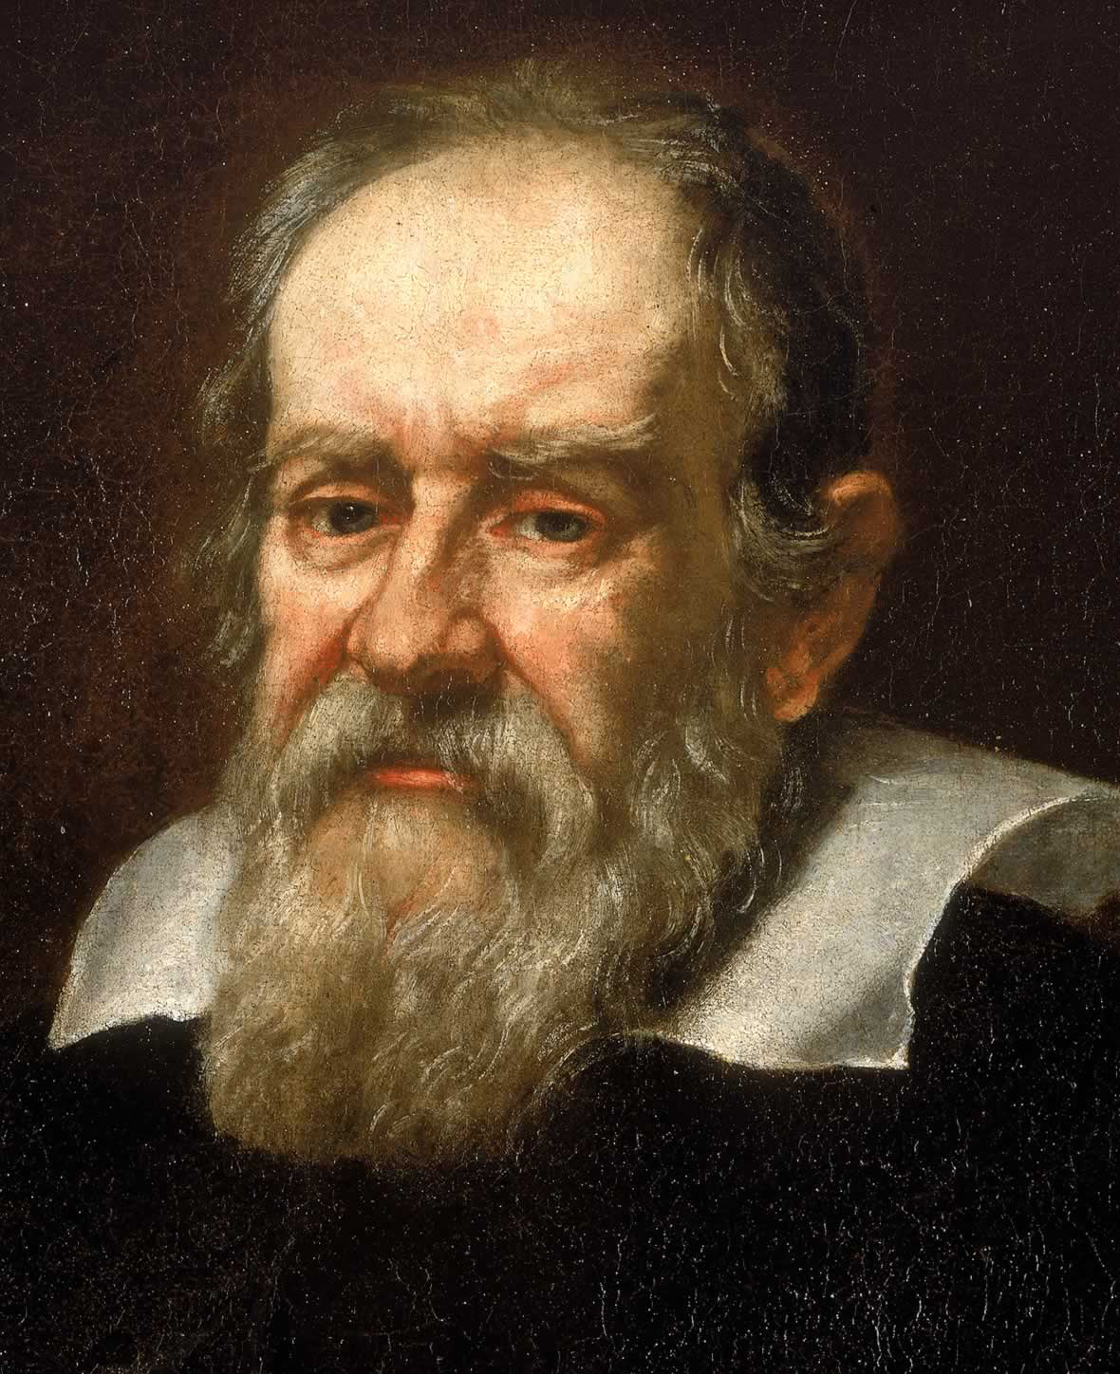

La scienza e il metodo scientifico

Slide 2
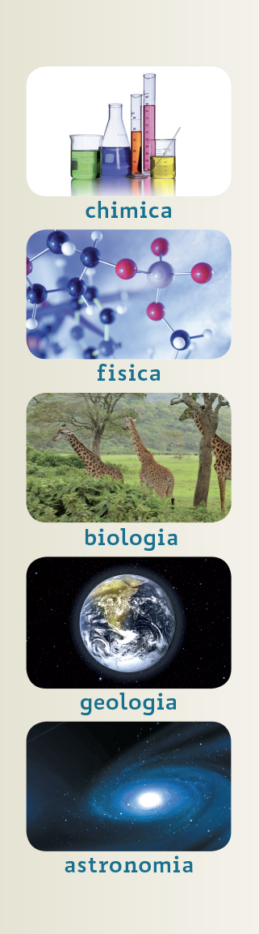

La scienza
È un complesso di discipline, chiamate scienze sperimentali, attraverso le quali gli esseri umani studiano se stessi e la realtà che li circonda:
chimica: studia la materia e le sue trasformazioni;
fisica: studia i fenomeni naturali;
biologia: studia gli organismi viventi;
geologia: studia la Terra e i processi che la trasformano;
astronomia: studia l’Universo.
Tutte le discipline scientifiche sperimentali utilizzano un linguaggio comune: la matematica.

Slide 3
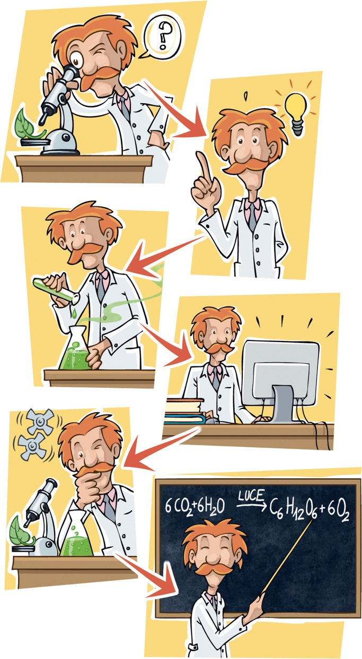
Il metodo scientifico
1
Ogni scoperta scientifica è fatta seguendo un preciso metodo di studio che venne utilizzato per la prima volta agli inizi del 1600 da Galileo Galilei.
Questo metodo si chiama metodo sperimentale e si basa su alcune fasi ben precise:
Osservazione di un fenomeno
Formulazione di un’ipotesi
Verifica sperimentale
Raccolta dei dati
Formulazione di una legge
2
3
4
5

Slide 4
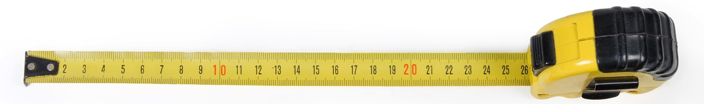
Caratteristiche dell’esperimento scientifico
Un esperimento, per essere valido, deve essere ripetibile, dare cioè lo stesso risultato se rifatto nelle stesse condizioni.
I risultati devono perciò essere confrontabili e misurabili cioè espressi con i numeri. Questi numeri misurano le grandezze fisiche.
Una grandezza fisica è qualunque proprietà di un corpo o di un fenomeno naturale
che può essere misurata.
Misurare vuol dire confrontare una grandezza con un’altra dello stesso tipo presa come riferimento cioè come unità di misura.
La misura della grandezza fisica è rappresentata da un valore numerico seguito dal simbolo dell’unità di misura scelta per misurarla.

Slide 5
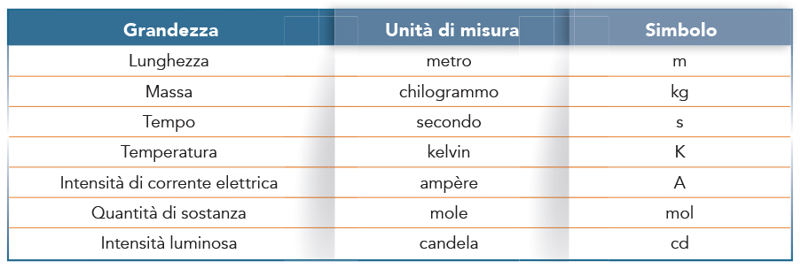
Sistema Internazionale di unità di misura
Sistema di riferimento utilizzato in tutto il mondo. Si basa su sette grandezze fondamentali con le quali vengono definite le grandezze derivate. Per queste unità di misura sono stati definiti un nome, un simbolo e un valore.
Per tutte le unità di misura esistono multipli e sottomultipli.
I multipli si utilizzano per misure di grandezze «grandi».
I sottomultipli si utilizzano per misure di grandezze «piccole».

Slide 6
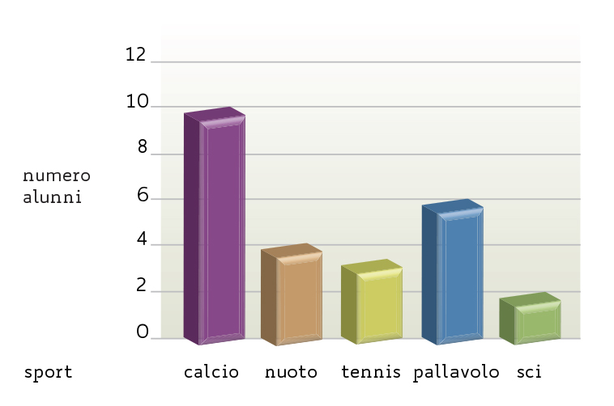
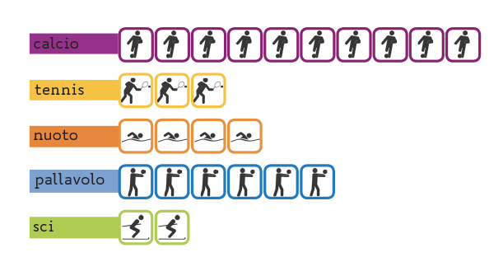
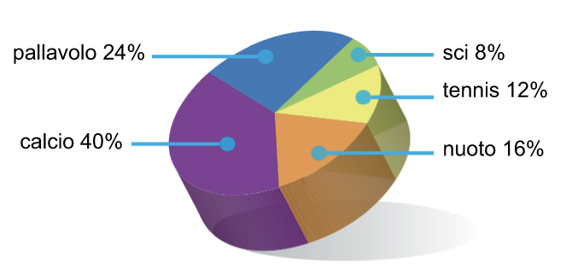
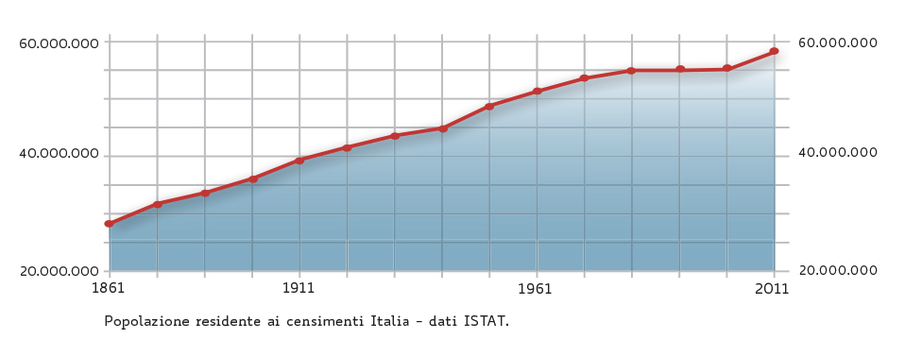
Rappresentazioni grafiche
Istogramma
I dati raccolti durante gli esperimenti possono essere organizzati in modo visivo usando le rappresentazioni grafiche.
Istogramma: confronta grandezze diverse che vengono rappresentate da colonnine colorate.
Ideogramma: utilizza disegni al posto delle colonnine colorate.
Areogramma o diagramma a torta: l’ampiezza di ogni fetta è proporzionale alla grandezza dei valori rappresentati.
Diagramma cartesiano: rappresenta la variazione di una grandezza rispetto a un’altra.
Ideogramma
Areogramma
Diagramma cartesiano

